Slide 1

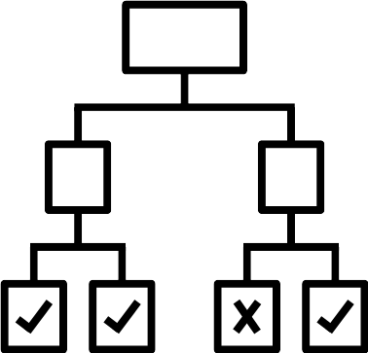
Datenbasierte Entscheidungsregeln
Wie lernt eine künstliche Intelligenz?
Notes:
Anhand dieser Präsentation kann mit Schülerinnen und Schülern eingeführt werden, wie man eine datenbasierte Entscheidungsregel aufstellt und welche Zielstellung dabei verfolgt wird. Man möchte möglichst eine Entscheidungsregel finden, die alle Datenkarten richtig klassifiziert. Das ist die Optimalvorstellung, die in der Praxis normalerweise nicht so einfach erreicht wird, sodass man versucht mit einer Entscheidungregel möglichst wenig Karten falsch zu klassifizieren.
Achtung: Diese Präsentation ist animiert!

Slide 2


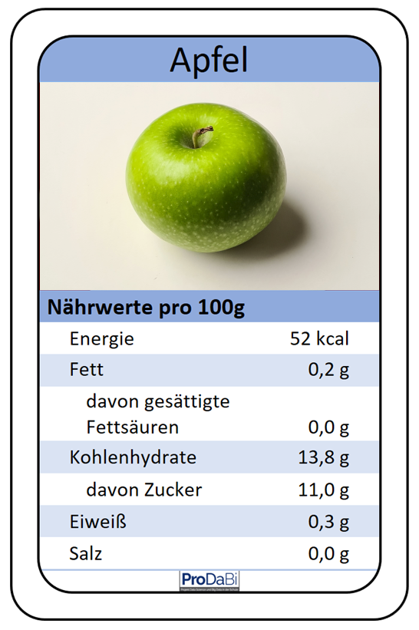
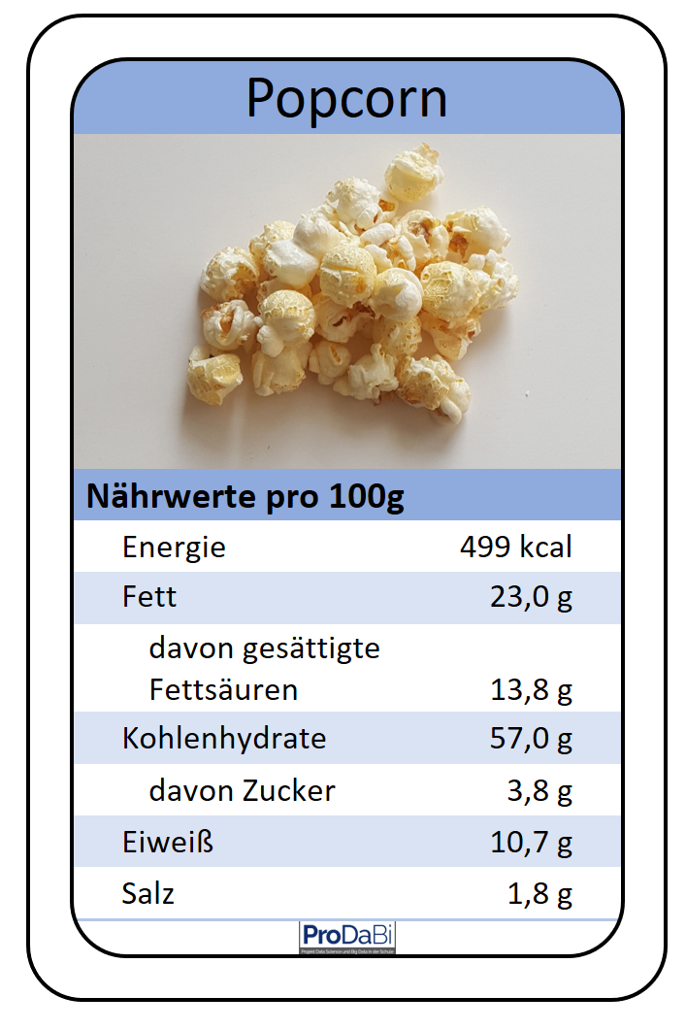

Slide 3
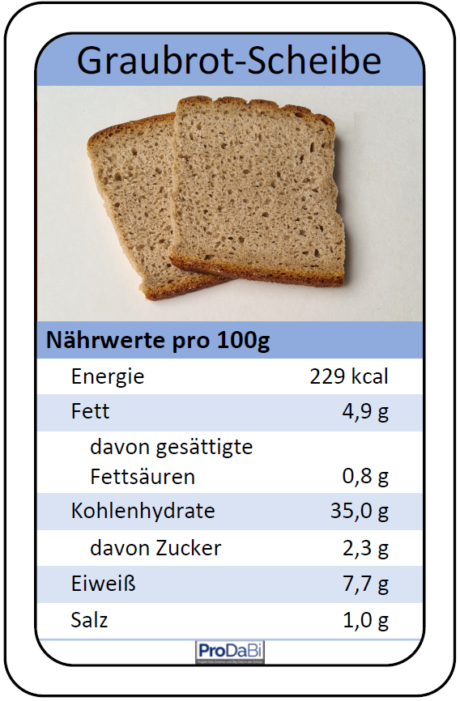
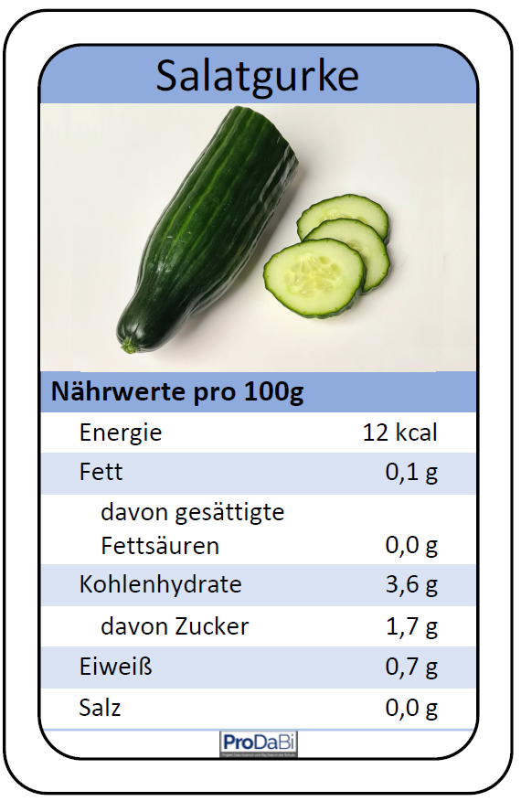
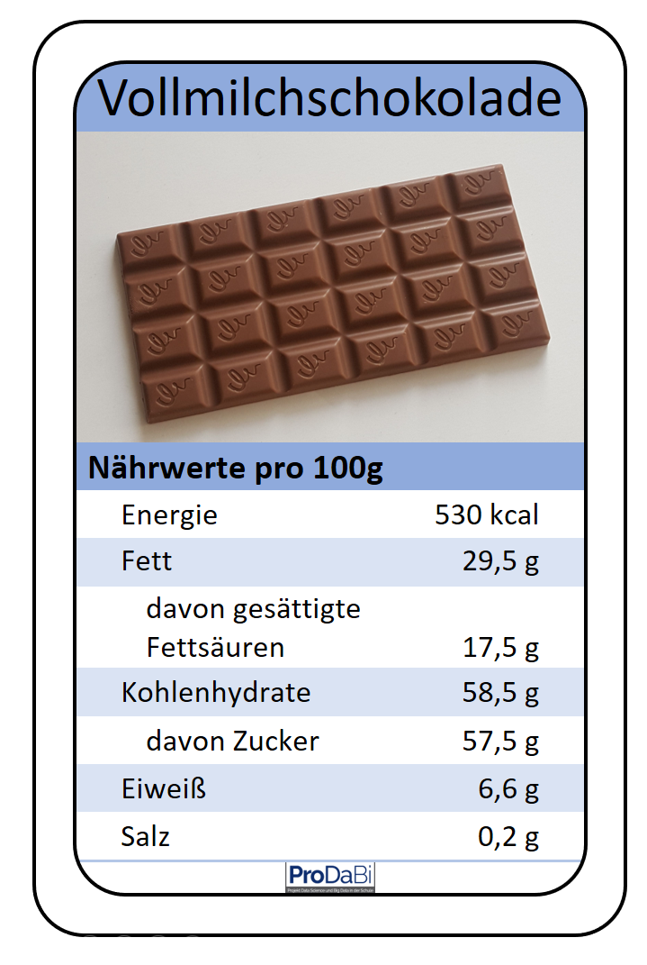
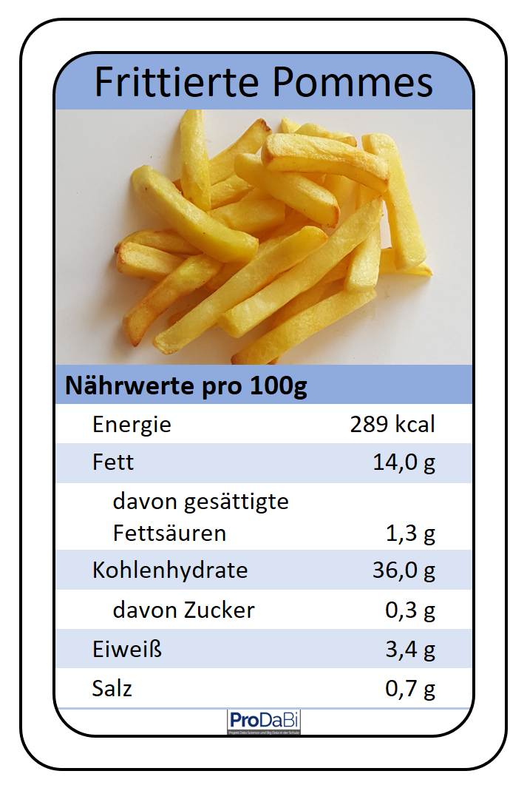
Notes:
Kleiner Ausschnitt aus dem Datensatz, um das Konzept Datensplit zu veranschaulichen und die Zielstellung beim Erstellen von Entscheidungsregeln zu verdeutlichen.

Slide 4
Der Größe nach sortieren – Merkmal Energie
260 kcal
Auf dieser Seite haben alle Lebens-mittel beim Merkmal Energie einen Wert kleiner oder gleich 260 kcal
Auf dieser Seite haben alle Lebens-mittel beim Merkmal Energie einen Wert größer als 260 kcal
Notes:
Hier wird die Vorgehensweise beim Suchen von Datensplits veranschaulicht:
Sortieren
Schwellenwert suchen
Datensatz in zwei Teildatensätze splitten
Mehrheitsentscheidung auf beiden Seiten treffen
Anzahl der falschen Klassifikationen auswerten (hier: 0)

Slide 5
Datensplit – Merkmal Energie
260 kcal

Slide 6
Datensplit – Merkmal Energie
Energie
≤ 260 kcal
> 260 kcal

Slide 7
Entscheidungsregel
Energie
≤ 260 kcal
> 260 kcal
Eher empfehlenswert
Eher nicht empfehlenswert
Gilt die Regel auch für weitere Lebensmittel?
Gibt es noch bessere Entscheidungsregeln?

Slide 8
Der Größe nach sortieren – Merkmal Energie
260 kcal
Notes:
Hier wird die Vorgehensweise beim Suchen von Datensplits veranschaulicht:
Sortieren
Schwellenwert suchen
Datensatz in zwei Teildatensätze splitten
Mehrheitsentscheidung auf beiden Seiten treffen
Anzahl der falschen Klassifikationen auswerten (hier: 0)

Slide 9
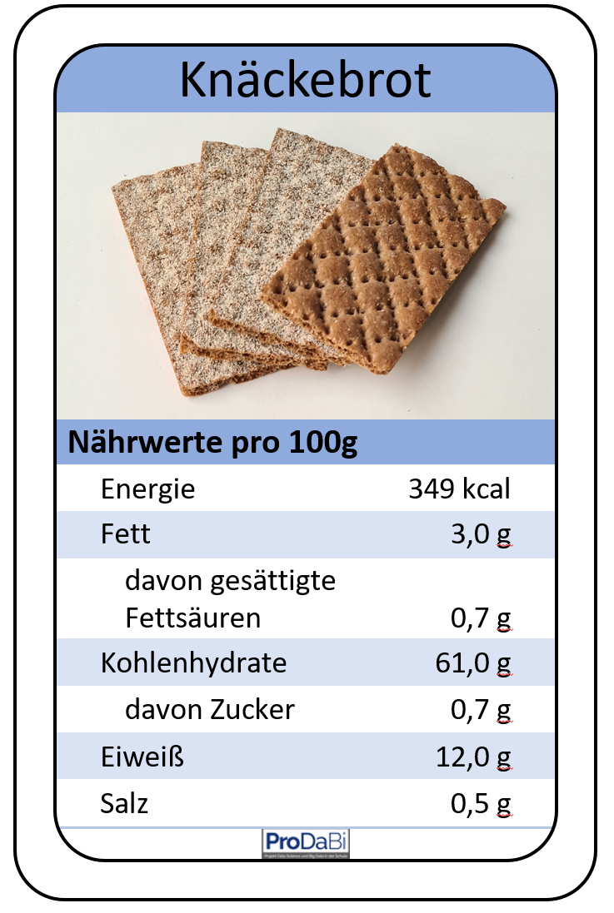
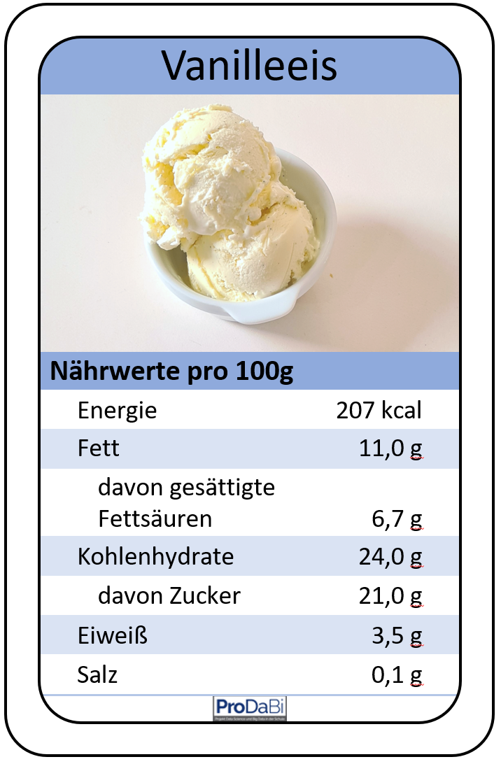
Der Größe nach sortieren – Merkmal Energie
260 kcal
Wir haben auf beiden Seiten nun unterschiedliche Label
Notes:
Hier wird die Vorgehensweise beim Suchen von Datensplits veranschaulicht:
Sortieren
Schwellenwert suchen
Datensatz in zwei Teildatensätze splitten
Mehrheitsentscheidung auf beiden Seiten treffen
Anzahl der falschen Klassifikationen auswerten (hier: 0)

Slide 10
Der Größe nach sortieren – Merkmal Energie
260 kcal
Auf dieser Seite hat die Mehrheit ein grünes Label
Auf dieser Seite hat die Mehrheit ein rotes Label
Notes:
Hier wird die Vorgehensweise beim Suchen von Datensplits veranschaulicht:
Sortieren
Schwellenwert suchen
Datensatz in zwei Teildatensätze splitten
Mehrheitsentscheidung auf beiden Seiten treffen
Anzahl der falschen Klassifikationen auswerten (hier: 0)

Slide 11
Der Größe nach sortieren – Merkmal Energie
260 kcal
Wir haben keine einstimmigen Entscheidungen mehr auf beiden Seiten. Daher nehmen wir die Mehrheitsentscheidung, um möglichst wenige falsch zu klassifizieren
Notes:
Hier wird die Vorgehensweise beim Suchen von Datensplits veranschaulicht:
Sortieren
Schwellenwert suchen
Datensatz in zwei Teildatensätze splitten
Mehrheitsentscheidung auf beiden Seiten treffen
Anzahl der falschen Klassifikationen auswerten (hier: 0)

Slide 12
Energie
≤ 260 kcal
> 260 kcal
Eher empfehlenswert
Eher nicht empfehlenswert
Wir haben eine Entscheidungsregel, mit der zwei Lebensmittel falsch klassifiziert werden.

